Slide 1
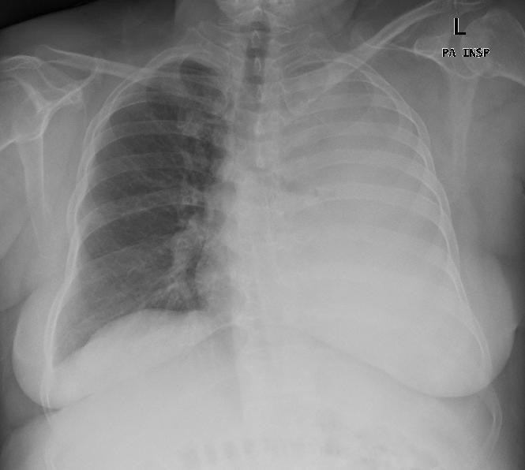
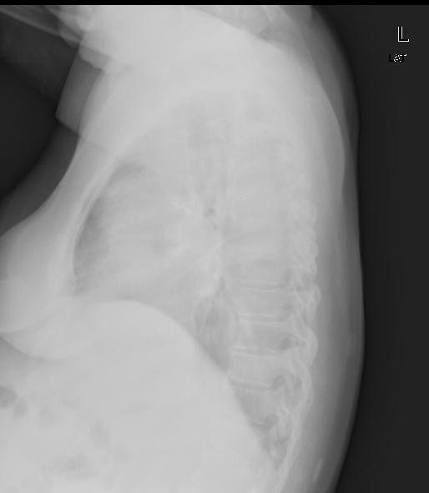
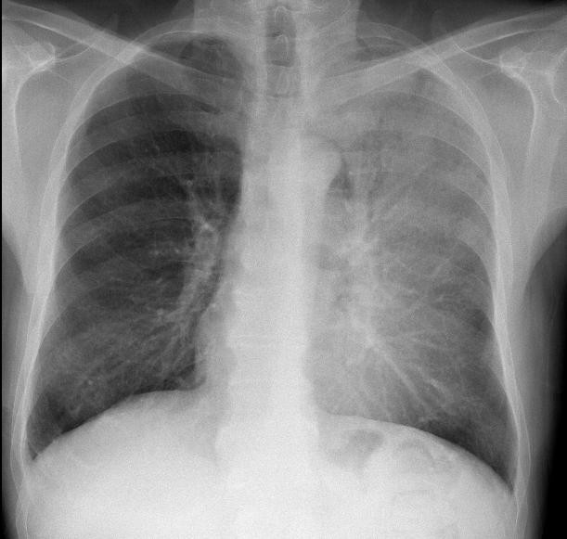
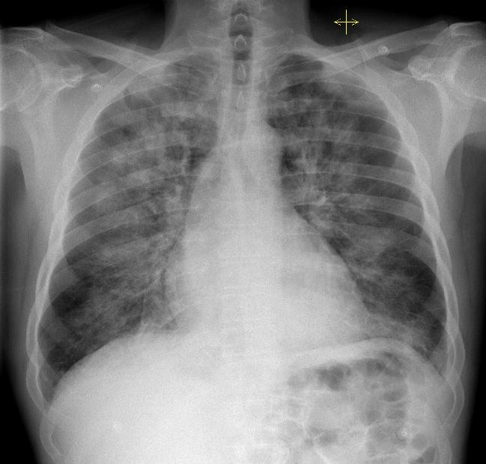
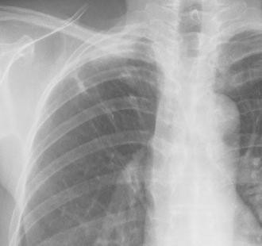


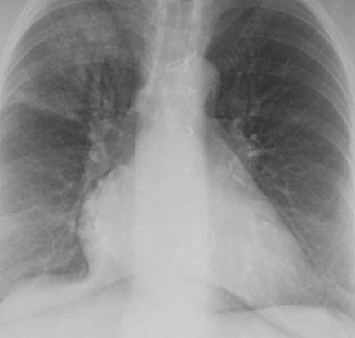
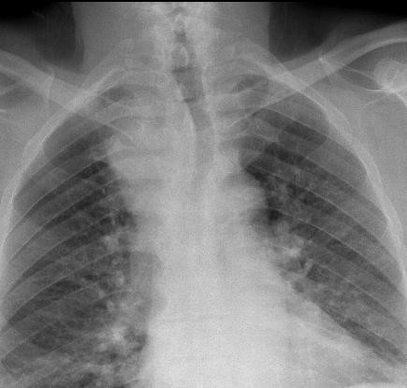
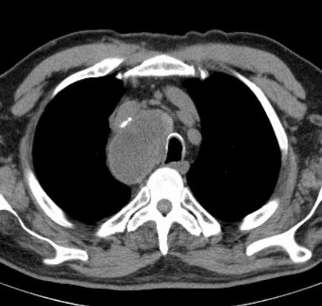
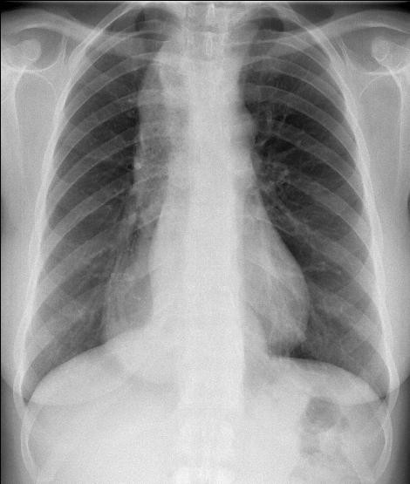
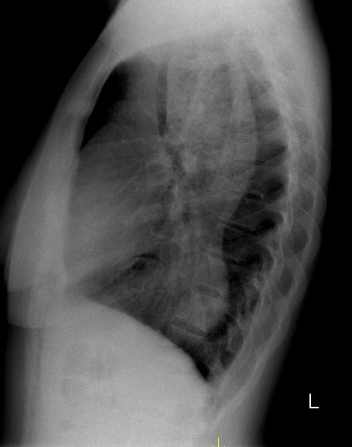


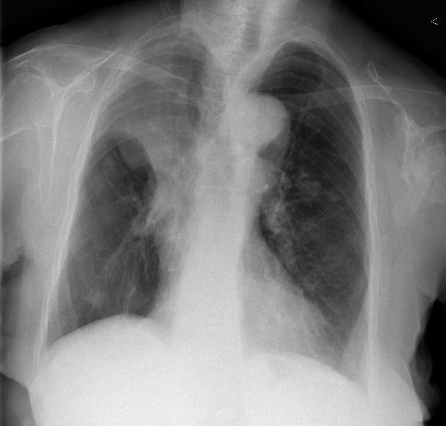
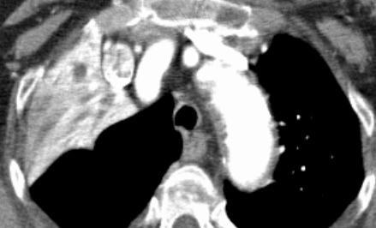
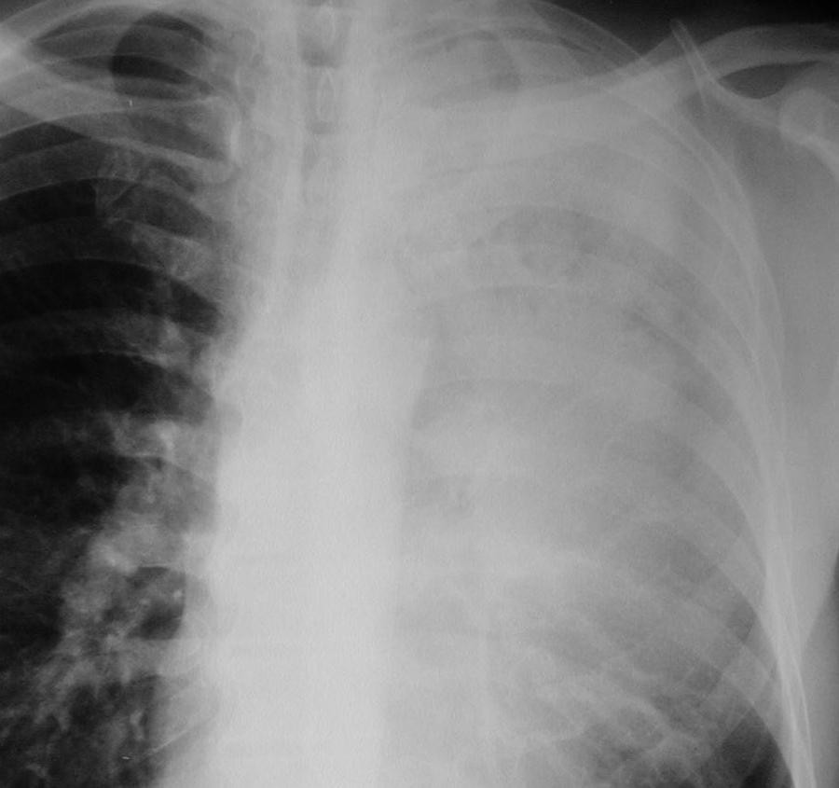
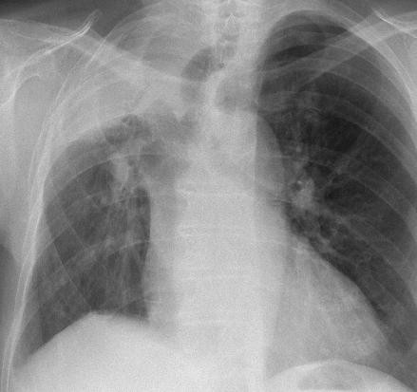
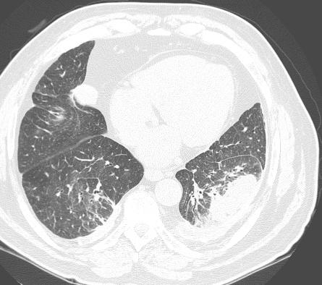


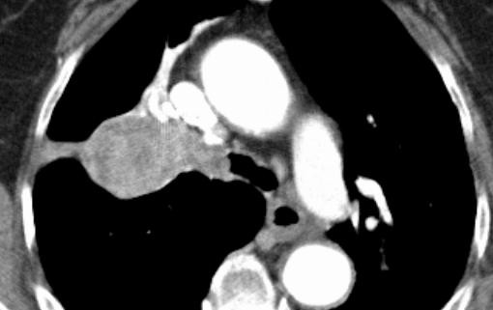




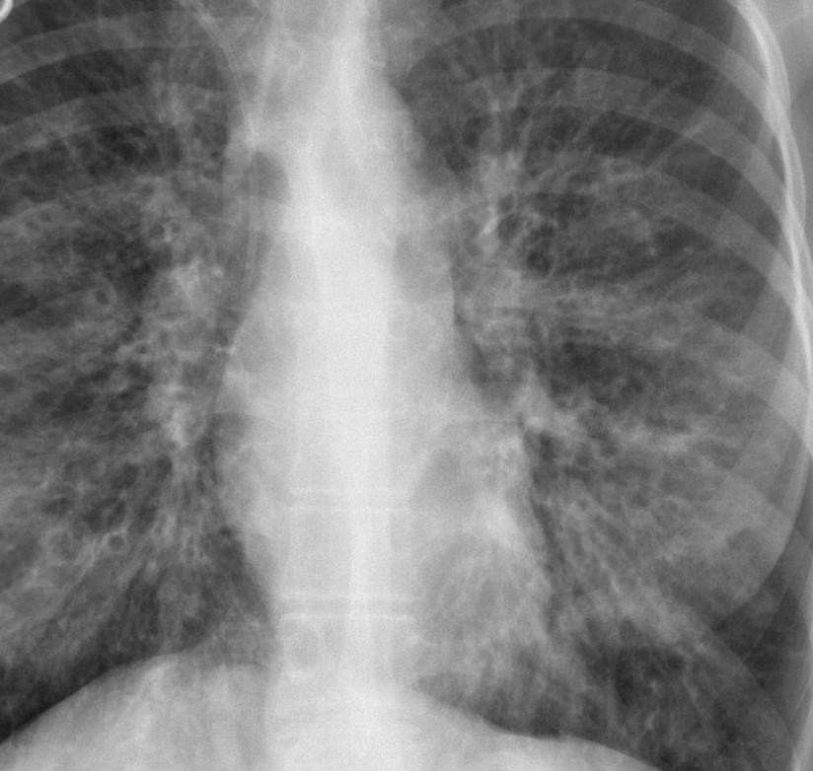
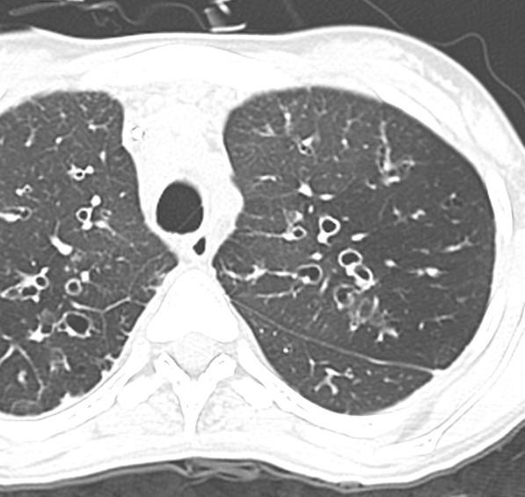
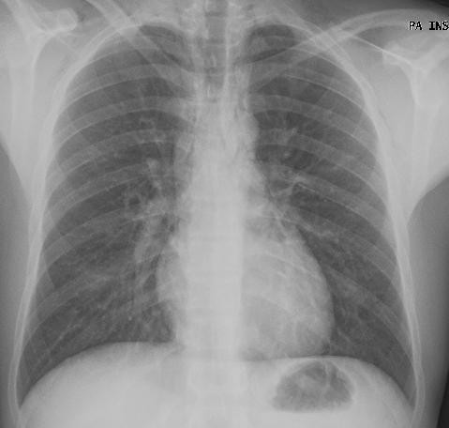
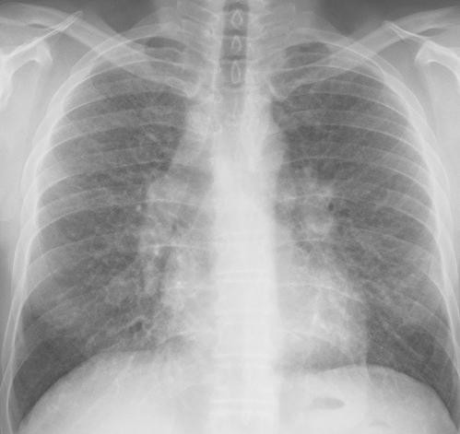
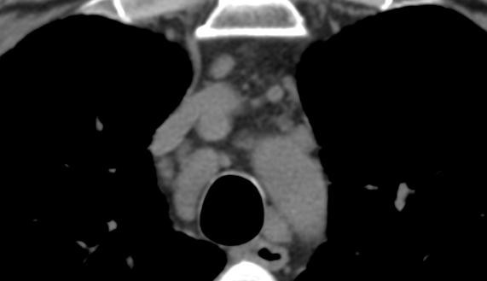


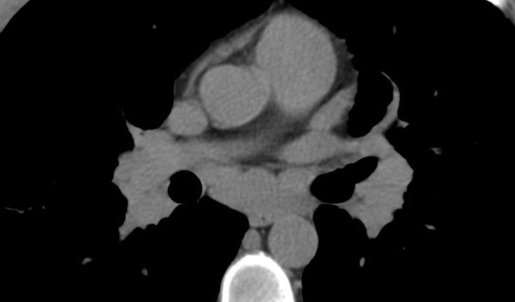


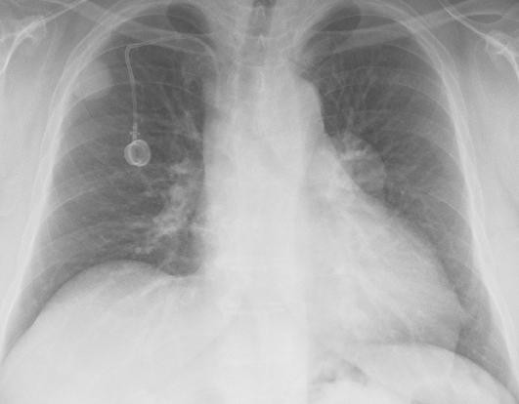
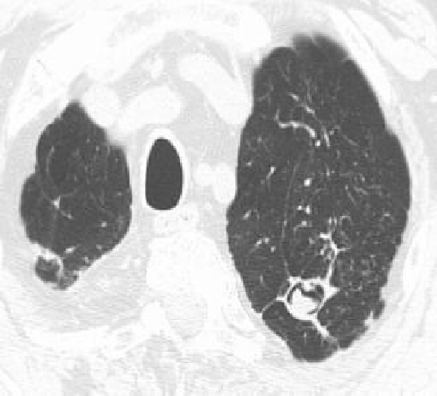
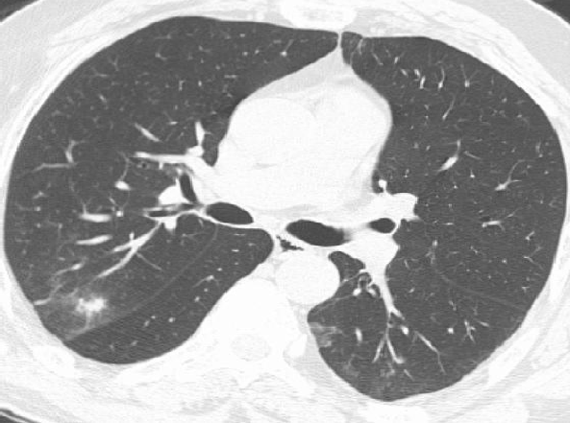
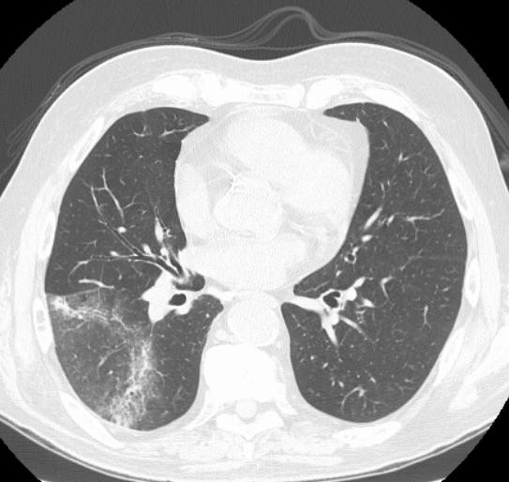
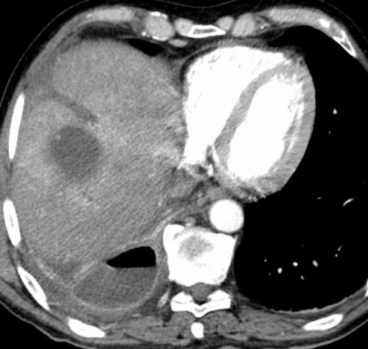





SINAIS EM RADIOLOGIA TORÁCICA
Henrique Donato, Francisco Pereira da Silva, Célia Antunes, Pedro Belo Oliveira, Filipe Caseiro Alves
Serviço de Imagem Médica, Centro Hospitalar e Universitário de Coimbra
Introdução: Sinais radiológicos são padrões característicos, reconhecíveis, por vezes com nome de objectos familiares com os quais são vagamente parecidos. São utilizados em estudos imagiológicos por auxiliarem no diagnóstico e subsequente orientação terapêutica de doenças. Tal se deve ao facto de muitas vezes serem característicos ou altamente sugestivos de um determinado grupo de patologias. O conhecimento destes sinais pode encurtar a lista de diagnósticos diferenciais. Particularmente no tórax, a interpretação bem sucedida de estudos radiológicos requer o reconhecimento de tais sinais.
Este trabalho tem como objectivo salientar a importância do reconhecimento de sinais em radiologia de tórax, convencional e TC, através de casos exemplificativos, como auxílio no diagnóstico diferencial.
Materiais e métodos: São apresentados casos de radiografia e tomografia computorizada de tórax do arquivo de exames radiológicos do Centro Hospitalar e Universitário de Coimbra.
Resultados: São descritos casos demonstrativos de sinais na radiografia e tomografia computorizada do tórax, exemplificados nas Fig. 1 a 20.
Discussão: Um sinal radiológico é um padrão característico, sugestivo de um determinado grupo de patologias semelhantes. O conhecimento e o reconhecimento de tais sinais podem ser importantes no diagnóstico diferencial das alterações observadas e, inclusivamente, no seu diagnóstico final.
A B
Sinal da Silhueta – Uma lesão intra-torácica que contacta com os contornos da silhueta mediastínica
ou dos hemi-diafragmas e que apresenta densidade radiológica idêntica irá apagar esses contornos no radiograma. Este sinal permite assim determinar a localização dessas lesões.
Fig. 1- Pneumonia total do pulmão esquerdo. A – Radiografia do tórax com incidência PA mostrando opacidade em toalha homogénea ocupando todo o campo pulmonar esquerdo e condicionando sinal de silhueta com o contorno esquerdo da silhueta mediastínica e da hemicúpula diafragmática homolateral.
B – Na incidência de perfil esquerdo, apenas é visível a hemicúpula diafragmática direita devido ao referido sinal da silhueta que condiciona apagamento do hemi-diafragma esquerdo.
Sinal do Broncograma Aéreo – Aparece quando os brônquios mantêm-se arejados no seio de uma consolidação. A sua presença indica que a lesão é intrapulmonar (consolidação) mas a sua ausência tem pouco significado. Fig. 2- Pneumonia lobar esquerda. Opacidade em toalha ocupando o lobo superior esquerdo e língula, individualizando- se opacidades tubulares radiotransparentes (seta) na região central – broncograma aéreo.
Sinal da Asa de Borboleta – Traduz edema alveolar extenso, no contexto de edema agudo do pulmão.
Fig.3 – Edema agudo do pulmão. Diminuição da radiotransparência pulmonar na região peri-hilar, de forma simétrica, poupando a periferia e configurando o aspecto em “asa de borboleta”.
Capacete Apical – Opacidade no vértice pulmonar em forma de crescente (seta), geralmente traduzindo espessamento da pleura apical, de natureza cicatricial (Fig.4 – Sequela de tuberculose). Este sinal pode contudo surgir noutras patologias nomeadamente pulmonares, como o carcinoma do sulco superior ou colapso periférico do lobo superior.
*
*
A
B
A
B
Sinal do Duplo Contorno – Indica aumento das dimensões da aurícula esquerda, que se torna perceptível na radiografia do tórax com incidência de frente, formando conjuntamente com o contorno da aurícula direita, este sinal radiológico. Fig.5 - Dilatação da aurícula esquerda por insuficiência mitral. Densidade curvilínea projectada medialmente ao contorno da aurícula direita (seta), representando a margem infero- lateral da aurícula esquerda aumentada.
Sinal Cervico-Torácico – Permite determinar se uma lesão do mediastino superior é anterior ou posterior, consoante a definição dos seus limites acima das clavículas. Se for bem definida a esse nível, a lesão será posterior (ver Fig.7) enquanto que se for mal definida, significa que contacta com os tecidos moles cervicais, pelo que será anterior. Fig.6 - Bócio mergulhante. A – Radiografia de tórax com incidência PA, mostra uma massa no mediastino superior, paratraqueal direita, com limites mal definidos acima do nível das clavículas. B – TC comprova a localização, a origem e natureza da massa mediastínica superior.
Sinal Cervico-Toraco-Abdominal – Está apenas presente quando uma lesão se localiza no mediastino posterior, com extensão num nível abaixo ao do diafragma.
Fig.7 - Acalásia. A – Radiografia do tórax de frente mostrando alargamento do mediastino à direita, não fazendo contudo sinal de silhueta com o seu contorno (*) e estendendo-se para além da hemicúpula diafragmática direita (seta). Estes 2 sinais radiológicos sugerem a sua localização posterior. B – Na incidência de perfil, comprova-se a sua localização posterior e pela sua morfologia, a sua origem esofágica.
*
*
B
*
A C
Sinal “S” de Golden – Traduz uma deformação da pequena cisura consequente à existência de uma massa hilar, neoplásica. Esta condiciona obstrução do brônquio lobar superior direito e subsequentemente colapso do respectivo lobo. A pequena cisura que delimita estas alterações apresenta-se com a forma de um “S invertido” (linha tracejado), de concavidade inferior periférica (colapso pulmonar) e convexidade central (massa). Fig.8 - Neoplasia pulmonar, hilar direita. A –Radiografia de tórax de frente mostrando opacidade em toalha delimitada inferiormente pela pequena cisura, desviada para cima (colapso lobar superior) e com sinal “S” de Golden. B e C - TC torácica após CIV confirma o colapso do lobo superior direito (*) condicionado por uma massa tumoral hilar(seta).
Sinal de Luftsichel – Significa “crescente de ar” em alemão e está presente no contexto de colapso lobar superior esquerdo - Fig.9. Surge na radiografia do tórax como uma radiotransparência com morfologia de crescente (seta) adjacente ao botão aórtico e correspondendo ao segmento superior do lobo inferior esquerdo hiperinsuflado.
Sinal do Pico Justa-frénico – Opacidade triangular que se projecta superiormente na metade medial do diafragma, consequente a atelectasia do lobo superior. Fig. 10 – Colapso lobar superior direito (*) condicionando o sinal do pico justa-frénico (seta).
Sinal da Cauda de Cometa – Característico de uma atelectasia redonda (*) em TC (Fig.11), representa a deformação em “remoinho” (seta) das estruturas bronco-vasculares , desde o hilo pulmonar até à periferia da lesão.
1
B
2
3
A
C
Imagem em Carril – Opacidades lineares paralelas (seta), representando as paredes brônquicas espessadas, em secção longitudinal. Características das bronquiectasias cilíndricas, neste caso (Fig.14) em contexto de fibrose quística.
Sinal do Anel de Sinete – Imagem formada por um brônquio dilatado acoplado à sua respectiva artéria, de calibre normal, em secção transversal (Fig.15 - círculo).
Sinal do Diafragma Contínuo – Linha radiotransparente que atravessa a linha média (seta), acima do diafragma, na radiografia do tórax PA, indicativa de pneumomediastino (Fig. 12).
Sinal do 1-2-3 – Padrão clássico na sarcoidose que consiste na combinação de adenopatias paratraqueais direitas (1), hilares direitas (2) e esquerdas (3). Fig 13 – Sarcoidose. A – Radiografia do tórax de frente mostrando aumento simétrico das dimensões e da densidade dos hilos, que apresentam contornos lobulados. Alargamento do mediastino superior em sede para-traqueal direita. Estes achados são compatíveis com o sinal do 1-2-3, confirmado por TC torácica - adenopatias para traqueais direitas (B) e hilares bilaterais (C).
Sinal da Sobreposição Hilar – Quando existe, significa que a lesão projectada ao hilo não tem origem hilar. Fig.16 – Massa mediastínica anterior. Opacidade projectada ao hilo esquerdo e através da qual se visualizam as estruturas vasculares do hilo – sobreposição hilar.
Sinal do Crescente – Colecção de ar periférica (seta) rodeando uma massa localizada dentro de uma cavidade. A causa mais frequente é um aspergiloma (Fig.17).
Sinal do Halo – Opacidade em vidro despolido que rodeia um nódulo pulmonar denso, traduzindo geralmente hemorragia periférica. Fig. 18 – Aspergilose invasiva. Nódulo com halo em vidro despolido (seta) no segmento posterior do lobo superior direito.
Sinal do Atol ou do Halo Invertido –
Opacidade em vidro despolido rodeada por halo periférico mais denso. É patognomónico de pneumonia organizativa (Fig.19).
Split Pleura Sign – Espessamento e realce dos folhetos pleurais parietal e visceral, rodeando uma colecção líquida, indicativo de empiema (Fig.20).
Contactos: donato.henrique@gmail.com
Bibliografia: Algin O, Gökalp G, Topal U. Signs in chest imaging. Diagn Interv Radiol. 2011;17:18-29.
Collins J, Stern EJ. Chest radiology: the essentials. 2nd ed. Philadelphia: Lippincott Williams & Wilkins; 2008.
Felson B. Chest roentgenology. Philadelphia: WB Saunders Company; 1973.
Marshall GB, Farnquist BA, MacGregor JH, Burrowes PW. Signs in thoracic imaging. J Thorac Imaging. 2006;21:76-90.
Parker MS, Chasen MH, Paul N. Radiologic signs in thoracic imaging: case-based review and self-assessment module. AJR Am J Roentgenol. 2009;192(3 Suppl):S34-48. Webb WR, Higgins CB. Thoracic imaging: pulmonary and cardiovascular radiology. 2nd ed. Philadelphia: Lippincott Williams & Wilkins; 2011.

